Slide 1
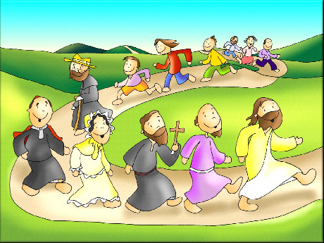
La comunión en la diversidad como camino hacia la santidad

Slide 3
Santidad
¿Qué es santidad?
Es Cristo amando en nosotros, porque la santidad no es sino la caridad plenamente vivida.
Santo es aquel que ama con un amor semejante al de Cristo.
Los santos de la puerta de al lado, también en nuestra Asociación.

Slide 4
Santidad en relación al otro
No hay santidad sino hay otro a quien amar.
La única manera de ser santos es por la vivencia comunitaria en el amor.

Slide 5
Santidad y comunidad
La santidad se vive en comunidad. No podemos luchar solos.
Vivir o trabajar con otros es un camino de desarrollo espiritual.
En la comunidad los miembros se cuidan unos a otros.

Slide 6
Que todos sean uno
Para ser santos requerimos la ayuda y la vivencia en una comunidad de amor.

Slide 8
El camino
Jesús es el camino, la verdad y la vida; y nosotros a través del bautismo hemos sido incorporados a Este Camino.
El camino es Jesús, en medio de nuestras realidades. ¿Cuáles son estas realidades hoy?

Slide 9
Algunas realidades → Sínodo
Cristo es el camino, pero también es caminante.
Jesús, se hace presente como acompañante en medio de las tribulaciones y alegrías de la vida.
Escucha.
Acompaña.
Orienta.
Muestra un sentido.

Slide 10
Camino de los jóvenes
¿De qué hablan los jóvenes en el camino de la vida?
Los jóvenes sienten que su voz no es considerada interesante ni útil.
Es necesario estar cerca para poder escuchar a los jóvenes.
Encuentro a la oveja perdida porque la escucho.

Slide 11
Rector Mayor
“Queridos hermanos salesianos les necesitamos, necesitamos de su presencia, necesitamos que estén con nosotros, que nos acompañen en el camino de la vida, no les necesitamos para que sean administradores y gestores, les queremos como Don Bosco a nuestro lado”, “qué más podemos necesitar que una llamada con esta intensidad para que nos indiquen cual debe ser el camino en este siglo XXI de la congregación y sin duda de toda la Familia Salesiana.”

Slide 12
Preparación para caminar con los jóvenes
Se requieren personas cualificadas para acompañar a los jóvenes.
Requerimos conocer el contexto en que viven los jóvenes:
Diversidad de contextos y culturas.
Globalización
Consumismo
Redes sociales
Migraciones

Slide 13
Sínodo y realidades actuales
Estamos en un mundo con cambios en curso:
Demográfico
Historia cristiana y tradiciones
Estructura social y económica
Ideología de género
Diferencias hombre y mujer
Colonización cultural

Slide 14
Un solo camino
Para ser santos solo hay un camino, el cual debemos conocer en medio de nuestro mundo para poder recorrerlo y llevar a los jóvenes hacia Dios

Slide 15
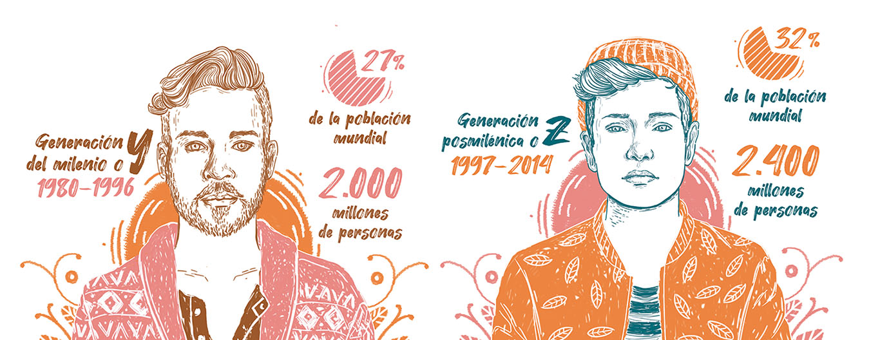

Slide 16
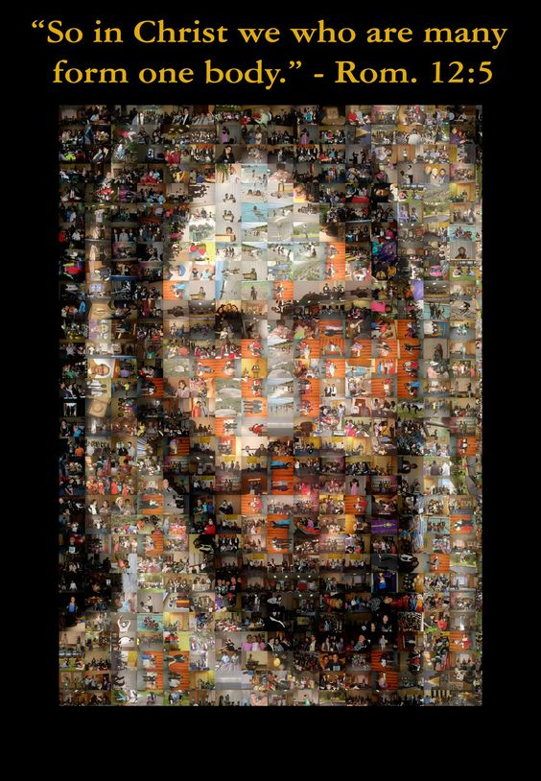
Iglesia cuerpo de Cristo
La riqueza del cuerpo está en la diversidad de sus partes.
Sin ti, sin tú presencia, no somos nosotros.
Conocimiento de la diversidad que nos separa y nos une.

Slide 17
Diversidad juvenil → Sínodo
Los jóvenes piden ser acogidos y respetados en su originalidad.
Compromiso social rasgo de los jóvenes de hoy.
Religiosidad fuertemente influenciada por el contexto social y cultural.
Interés por la espiritualidad.
Identificación con la figura de Jesús.
La Iglesia no es significativa.

Slide 18
Protagonismo de los jóvenes
Los jóvenes no son solo destinatarios, sino miembros del Cuerpo de Cristo.
Presente de la Iglesia.
Apertura a los jóvenes en la Asociación.

Slide 21
Una Asociación joven
Debemos enriquecer nuestras comunidades con la frescura de la diversidad que traen los jóvenes, para fortalecernos y caminar juntos hacia la santidad.

Slide 22
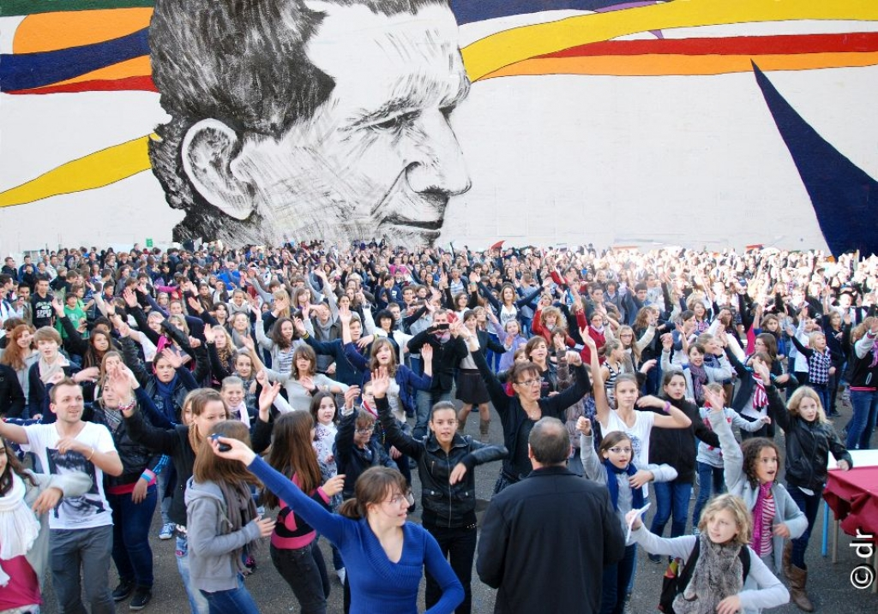

Slide 23
Comunidades en Jesús
“Quédate con nosotros”
Comunidades de santos para tener jóvenes santos.
Comunidades juveniles.
Nuestra misión joven debe garantizar la continuidad de nuestra Asociación.
Cultura vocacional.

Slide 24
Acompañamiento
Acompañamiento activo y efectivo.
Acompañamiento significativo.
Al igual que nosotros, los jóvenes necesitan una comunidad y acompañamiento.
Acompañante: Misionero con disponibilidad apostólica.
Renovar la pastoral.

Slide 25
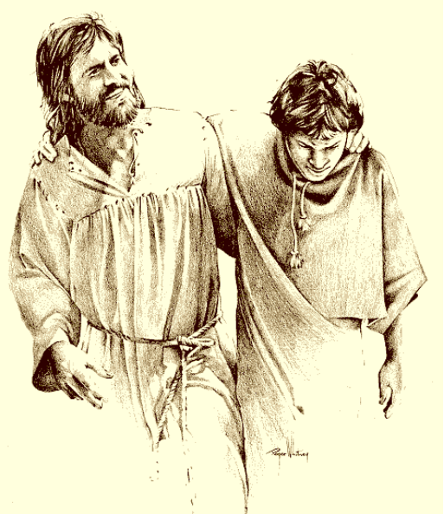
Acompañamiento personal y discernimiento vocacional

Slide 26
Nuestra tarea
¿Qué debemos hacer para formar comunidades juveniles y santas?
¿Cuál es el camino?

Slide 27
Muchas gracias

